Slide 1
Classification des composés chimiques

Slide 2
3. LA LIAISON MÉTALLIQUE
(forme des ______________)
alliages
- La liaison métallique se forme entre les atomes de ________.
- Les électrons de ________ des métaux quittent l’atome et deviennent ______. Ils forment ainsi une ________________.
- La liaison métallique provient de l’attraction entre les _______ (puisqu’ils ont perdu leurs électrons de valence) et la mer d’électrons.
métaux
valence
libres
mer d’électrons
cations

Slide 3

C’est à cause de la mer d’électrons que les métaux sont durs, conduisent l’___________ et la ________, qu’ils sont ____________ et ductiles.
électricité
chaleur
malléables
+
+
+
+
+
+
+
+
+
+
+
+
+
+
+
+
+
+
+
+
+
+
+
+
+
+
+
+
+
+
+
+
+
+
+
+
+
+
+
+
Électrons délocalisés

Slide 4
Explication de la conductivité de la chaleur
Quand un métal est chauffé, les électrons recoivent de l’énergie et s’agitent. Ils se heurtent alors aux autres électrons, causant ceux-ci a devenir agités et ainsi de suite.
C’est pour cette raison que si l’extrémité d’une cuillere en métal est dans un liquide chaud, éventuellement, toute la cuillère sera chaude.

Slide 5
Explication de la conductivité de l’électricité
Les électrons libres dans le métal ne sont pas rattachés à un atome. Quand un courant électrique arrive, ce sont des électrons qui sont poussés dans le métal (le conducteur). Les électrons qui arrivent repoussent les électrons du métal, qui eux repoussent les autres électrons et ainsi de suite tout le long du morceau de métal. Les électrons ont donc tendance à vouloir sortir à l’autre extrémité.

Slide 6
Explication de la malléabilité et de la ductilité
Malléabilité: capable d’être faconné, on peut lui donner la forme voulue
Ductilité : capable d’être étiré en fil
Les électrons libres agissent comme la colle qui retient les ions positifs ensembles. La chaleur ramollit la « colle » (les électrons ont plus d’énergie) et quand on refroidit le métal, les électrons qui ont moins d’énergie ne bougent plus, donc le métal redevient solide.

Slide 7
Les trois types de liaison interatomique
e-
Na
Cl
Fe Fe
Cl
Br
Fe
Fe
Fe
Na⁺
Cl⁻
Fe
Cl Br
mer d’électrons
Liaison ionique liaison covalente liaison métallique

Slide 8
Les trois types de liaison interatomique
e-
Entre un métal et un non-métal
Na
Cl
Différence d’électronégativité > 1.7
Na⁺
Cl⁻
Transfert d’électron (FLÈCHE)
Formation d’ions + et -
Formation d’un réseau ionique
Tous les ions sont connectés
Représenté par une formule empirique (plus petit rapport)
La structure ionique est sans fin… le grain de sel peut avoir toujours plus d’ions qui s’y rattache…
Liaison ionique

Slide 9
Les trois types de liaison interatomique
Entre deux non-métaux
Cl
Br
Différence d’électronégativité <1.7
polaire : entre 0.4 et 1.7
non-polaire : 0.4 ou moins
Cl Br
Partage d’électrons (ENCERCLÉ)
Les molécules sont indépendantes les unes des autres
Formation d’une molécule
Représenté par une formule moléculaire (nombre réel d’atomes)
La molécule est finie. Elle contient une nombre précis d’atomes et est une unité en soi (complète)
Liaison covalente

Slide 10
Les trois types de liaison interatomique
Fe Fe
Entre deux métaux
Fe
Fe
Fe
Les métaux libèrent leurs électrons de valence…
Fe
mer d’électrons
Formation de la mer d’électrons
Tous les atomes sont connectés
La structure est sans fin… on peut ajouter autant d’atomes de métal qu’on veut puisqu’en libérant son ou ses électrons de valence, il deviendra un cation et pourra être retenu au reste grâce aux électrons libres.
liaison métallique

Slide 11
Les trois types de liaison interatomique
e-
Na
Cl
Fe Fe
Cl
Br
Fe
Fe
Fe
Na⁺
Cl⁻
Fe
Cl Br
mer d’électrons
Les molécules sont indépendantes les unes des autres
Tous les ions sont connectés
Tous les atomes sont connectés
Liaison ionique liaison covalente liaison métallique

Slide 12
On peut comprendre comment les liaisons ioniques et métalliques forment des solides, puisque tout s’attire…
Mais comment peut-on expliquer que des composés formés de molécules forment des solides ou des liquides ?
Il existe un autre type de liaisons qui permet aux molécules de s’attirer:
les liaisons INTERMOLÉCULAIRES
(entre les molécules)

Slide 13
B) LES LIAISONS INTERMOLÉCULAIRES
Les liaisons intermoléculaires (entre les ___________) sont celles qui servent à déterminer dans quel _____ se trouvent les substances à différentes températures.
Il existe deux types de liaisons intermoléculaires :
  les forces de ______________
  la liaison ____________.
molécules
état
Van der Waals
hydrogène

Slide 14
1. Les forces de Van der Waals
Ce type de force est _____. Il existe lorsque des molécules se trouvent _____________ les unes des autres.
Plus les molécules sont lourdes, plus les forces de Van der Waals sont ________.
Plus la distance qui sépare les molécules est _______, plus les forces de Van der Waals sont grandes.
faible
rapprochées
grandes
petite

Slide 15
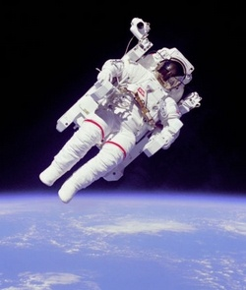
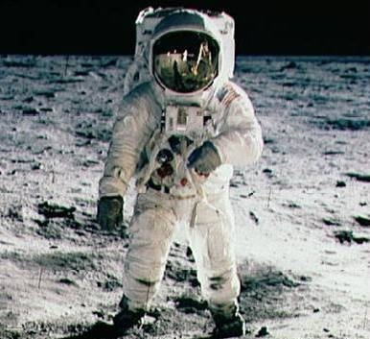
Un astronaute sur la Terre est très attiré par sa grande masse, mais quand il est sur la Lune, l’attraction est moins grande, car la Lune est plus légère.
Les masses lourdes s’attirent plus que les masses légères
Un astronaute près de la Terre est attiré par la grande masse de la Terre. Quand il est loin, il y a moins d’attraction.
Les masses s’attirent plus quand elles sont rapprochées.
http://video.google.ca/videosearch?um=1&hl=en&safe=active&client=firefox-a&channel=s&rls=org.mozilla:en-US:official&q=walk%20moon&ndsp=20&ie=UTF-8&sa=N&tab=iv#q=moon%201969&hl=en&emb=0

Slide 16
Ce sont ces forces qui retiennent les molécules de ________ ensemble dans la glace sèche (CO₂ à l’état solide).
Pour faire le bloc de glace sèche, on comprime le gaz CO₂. En se rapprochant, les particules s’attirent. Elles restent ensuite reliées ensemble jusqu’à ce qu’elle gagnent assez d’énergie pour se détacher des autres.
Les molécules s’évaporent sans passer par l’état liquide.
CO₂

Slide 17
H₂O
H₂O
CO₂
CO₂
1u + 1u + 16 u
12u + 16 u + 16 u
18 u
44 u
Si ces deux paires de molécules sont séparées par la même distance, quelle paire s’attire le plus ?
Les grandes masses s’attirent plus que les petites masses…

Slide 18
2. La liaison hydrogène
La liaison hydrogène se produit entre un atome d’______________ d’une molécule d’un composé avec un atome de _______, _________ ou ______ d’une autre molécule de composé.
Les éléments F, O et N sont favorisés pour la liaison hydrogène parce qu’ils ont un grand indice ________________ et un faible ________________.
hydrogène
fluor
oxygène
azote
électronégativité
rayon atomique

Slide 19
Ce type de liaison est responsable de la haute température d’ébullition de l’ _____.
eau
Liaison covalente
Entre 2 atomes (interatomique)
Liaison hydrogène
Entre 2 molécules (intermoléculaire)

Slide 20
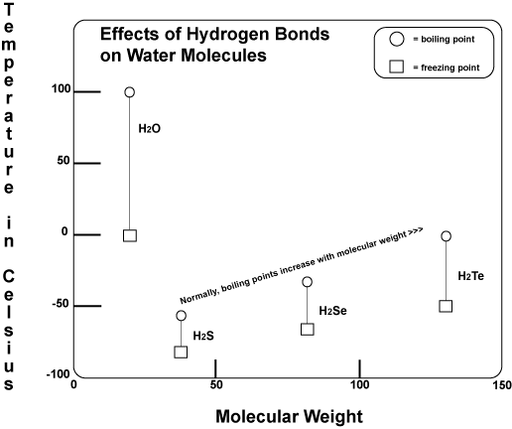
Famille 16
8
O
16
S
34
Se
52
Te
Congélation
Ébullition

Slide 21
Normalement, l’eau devrait avoir un point de congélation et d’ébullition encore plus bas que le soufre, puisque sa masse est moins grande… les forces qui les attirent doivent être aussi moins grandes.
La raison pourquoi l’eau a des températures de congélation et d’ébullition aussi élevées est du à un autre type de force, les liaisons hydrogène.

